Slide 1


PROCESSO CAIXA-TESOURARIA DE LOJA
Lojas:
Nilo Peçanha
Marechal

Slide 2
PONTOS DE ATENÇÃO CAIXA-TESOURARIA LOJA
Queda de sistemas de cartão Visa e Master (valor é debitado da conta do cliente, mas não é creditado para o Condor);
Travamento dos caixas (ocorre com freqüência, principalmente com CEF);
Na liberação de compras com cheque acima de R$ 50,00 fica a critério do fiscal de caixa a análise do cadastro do cliente (não há padrão de análise);
Dificuldade no procedimento de venda com cheque pré-datado (demora e burocracia para cadastro e liberação).

Slide 3
PONTOS DE ATENÇÃO CAIXA-TESOURARIA LOJA
As recargas de celular e de gás não são importados diretamente pelo sistema;
Dificuldade na conciliação dos cartões (são conferidas 2 vezes todos os tickets dos cartões de crédito na loja);
Mercadorias trocadas só voltam para estoque quando cliente voltar a loja e trocar o vale;
Cartão qualidade não é liberado no PDV;
Não há maquinas de alguns tipos de cartões e a liberação é feita por telefone (Ex. good card, graal card.)

Slide 4
PONTOS DE ATENÇÃO CAIXA-TESOURARIA LOJA
Pagamentos feitos o caixa central (fiscais não retornam aos caixas os comprovantes no ato e no fechamento de caixa, faltam documentos);
Falta de treinamento para as operadoras de caixa e fiscais de caixa.
Falta de operadora para atendimento do cartão Cetelem quando há folga de funcionários (ocorre na loja falta operadora para emitir ou liberar cartão entre as 18:00 e 22:00h).

Slide 5
REPOSIÇÃO DE ETIQUETAS

Slide 6
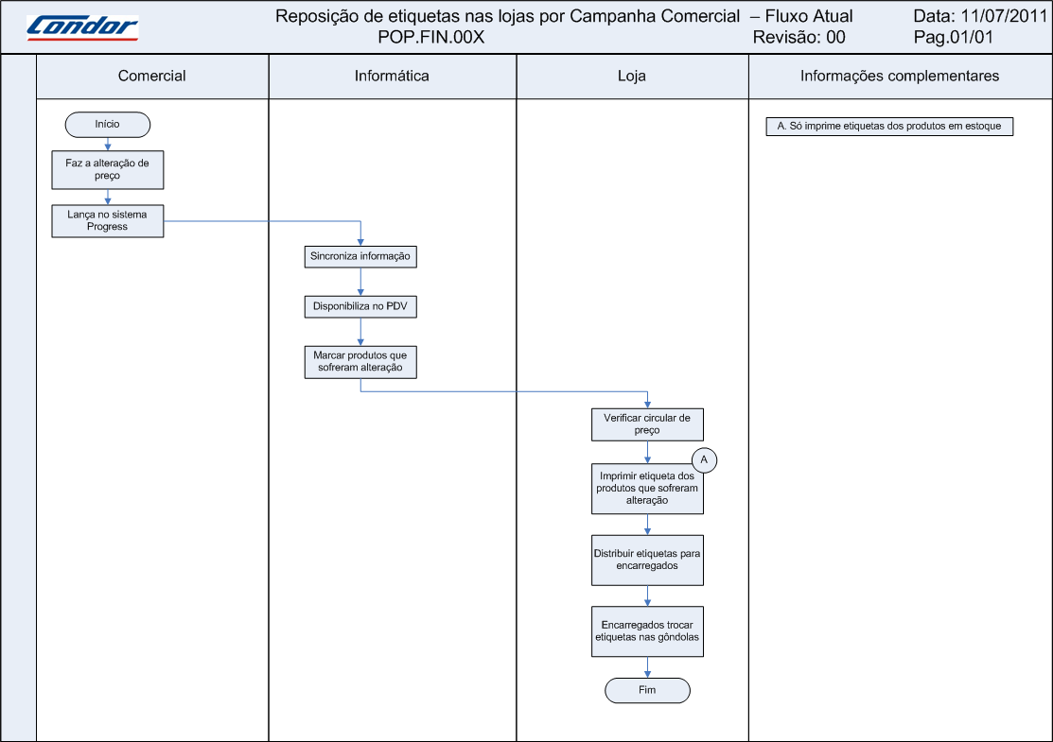
REPOSIÇÃO DE ETIQUETAS

Slide 7
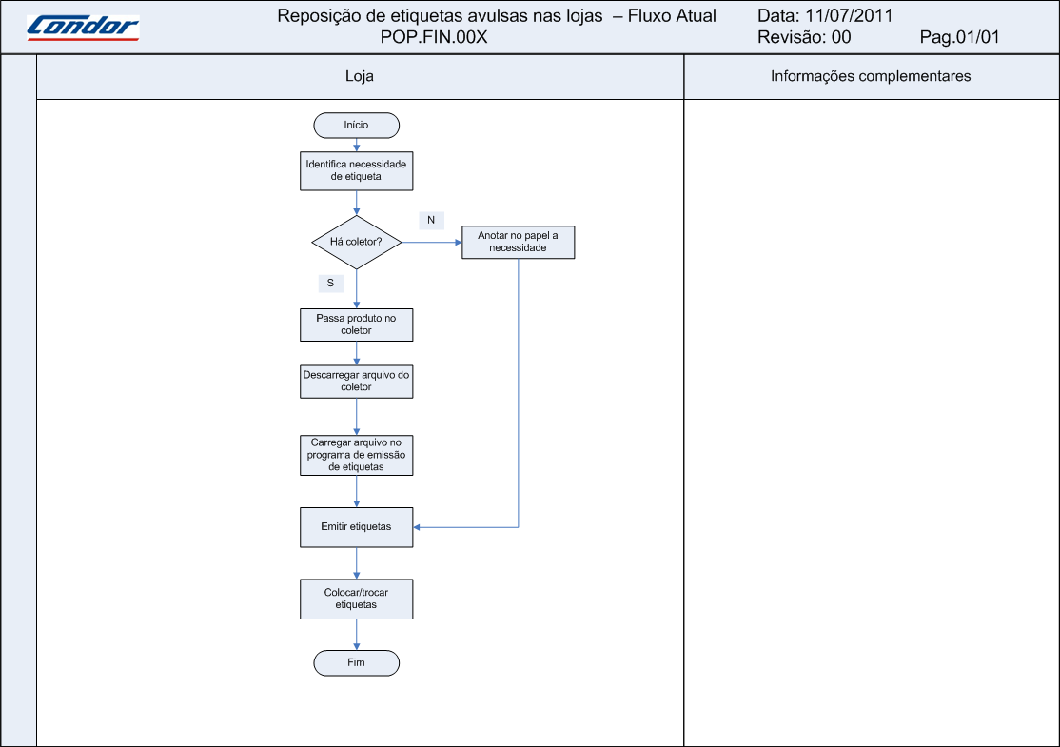
REPOSIÇÃO DE ETIQUETAS

